Slide 1
Grunnkurs Programmering Arduino for Elektro yrkesfag – Dag 2
Av
Nils Kr. Rossing
Skolelaboratoriet

Slide 2
Smittevernregler
Registrering av deltakere
Bruk håndsprit
Veiledning bakfra i korte perioder
Bruk gjerne stor tekst i Arduino IDE
Det er greit å bruke munnbind om man ønsker
Host og nys i albue
Hold dere hjemme om dere føler dere syke
Det blir lunsj i kantina

Slide 3


Relevant for fagene
Elektroniske kretser og nettverk
(Elektro yrkesfag Vg1)
Elektroniske kretser og utstyr, datateknologi og elektronikk (Elektro yrkesfag Vg2)

Slide 4
Læreplanrelevans Vg1
Elektroniske kretser og nettverk (Elektro yrkesfag)
  bygge og programmere et selvvalgt produkt som består av mikrokontroller, analoge kretser, relevante sensorer og aktuatorer for å oppnå ønsket virkemåte
  koble sammen ulike datateknologiske enheter til et system, konfigurere aktuelle komponenter ved hjelp av programvare og opprette kommunikasjon mellom enhetene for å oppnå ønsket virkemåte
  montere og konfigurere et mindre datanettverk med internettilkobling, utføre relevante målinger og gjøre rede for enkle tiltak for å sikre nettverket
  velge og bruke egnede instrumenter og programvare for å utføre målinger og feilsøking, og vurdere måle-resultatet opp mot forventede verdier
Samling 1 og 2
Samling 1 og 2
Samling 3
Samling 1,2,3

Slide 5
Læreplanrelevans Vg2
Elektroniske kretser og utstyr (Elektro yrkesfag)
montere, programmere og sette i drift mikrokontrollerbaserte systemer for innsamling av data og beskrive den grunnleggende oppbygningen av et mikrokontrollersystem
utforske trådløse sensorer, og kommunikasjonsprotokoller for disse sensorene og sensornettverk
programmere og sette i drift løsninger for tingenes internett (IoT) med utgangspunkt i en funksjonsbeskrivelse og beskrive grunnleggende IoT-arkitektur

Slide 6
Læreplanrelevans Vg2
Elektroniske kretser og utstyr (Elektro yrkesfag)
utføre systematisk feilsøking, reparasjon og testing av elektronisk utstyr ved hjelp av egnede verktøy, måleinstrumenter, programvare og dokumentasjon og vurdere måleresultater opp mot forventede og beregnede verdier
montere og lodde komponenter i elektroniske kretser og utstyr ved hjelp av egnede verktøy og beskrive funksjonen og virkemåten til kretsene

Slide 7
Program 20.10.21
09.00 – 09.15 Velkommen, praktisk og forventninger
09:15 – 10:15 Økt 1 Oppsummering av gårsdagen
Tips til hvordan lære bort programmering
Kort introduksjon til Frizing ev. bruk av flyskjema
10:15 – 10:30 Kaffepause
10:30 – 11:30 Økt 2 Arbeid med halvåpne oppgaver
under veiledning. Teori tilføres etter behov.
11:30 – 12:00 Lunsj
12:00 – 13:30 Økt 3 Arbeid med halvåpne oppgaver
under veiledning. Teori tilføres etter behov.
13:30 – 13:45 Kaffepause
13:45 – 15:30 Økt 4 Arbeid med halvåpne oppgaver
under veiledning. Teori tilføres etter behov.
15:30 – 16:00 Oppsummering, refleksjon og diskusjon om
hvordan ta erfaringene inn i klasserommet

Slide 8
10 tips til undervisning av programmering

Slide 9
En metastudie
I 2018 gjorde Brown og Wilson en studie av hva man hadde funnet ut mht. undervisning i programmering. De tok for en rekke studier og kom opp med 10 råd til den som underviser.
  Brown, N. C. C. & Wilson, G. (2018). Ten quick tips for teaching programming. PLOS, Computational Biology, 14(4), 1-8. https://doi.org/10.1371/journal.pcbi.1006023

Slide 10
Ti tips for undervisning i programmering
Det finnes ikke noe ”programmeringsgen”
  Lærerens forventninger til studentene er en langt viktiger faktor
Bruk kollegainstruksjon (“peer instruktion”)
  Kortfattet introduksjon til temaet
  Det stilles et spørsmål med alternative svar
  Det stemmes ved hjelp av et responssystem
  Studentene diskuterer i grupper (2 – 4)
  Det gjøres en ny avstemning på samme spørsmål
  Lærer gjør en vurdering om en skal utdype svaret på spørsmålet
Bruk av levende kode
  Studenter og lærer kan utforske alternativ kode sammen
  Lærer overfører kunnskap som ikke var planlagt
  Reduserer hastigheten til forelesningen
  Når feil oppstår kan studentene se hvordan læreren finner feil
  Sudentene ser at det er ”lov” å gjøre feil

Slide 11
Ti tips for undervisning i programmering
Be studentene komme med forutsigelser
  Demonstrasjoner kan ha liten verdi
  Forutsigelser starter en tankeprosess som øker utbyttet
Kollegaprogrammering
  To på hver PC
  En programmerer en forteller hva den andre skal skrive
  Bytter roller
Bruk utarbeidede eksempler med uttrykte delmål
  Lag guidete opplegg.
  Bryt ned problemstillingen i tydelige delmål
Hold deg til ett språk
  Flere språk på et for tidlig stadium skaper forvirring
  Blokkoding kan likevel være en god start

Slide 12
Ti tips for undervisning i programmering
Bruk autentiske oppgaver
  Gi dem mulighet til raskt å oppleve resultater
Husk at noviser ikke er eksperter
  Det som for eksperten synes trivielt er det ikke for novisen
  Sett gjerne algoritmen opp på et papir, bruk flytskjema
  Å finne feil kan være en svær jobb som krever erfaring
  Lag oppgaver som passer for nybegynnerne
Ikke bare kode ivei
  Parson’s problem
Referanse:
  Brown, N. C. C. & Wilson, G. (2018). Ten quick tips for teaching programming. PLOS, Computational Biology, 14(4), 1-8. https://doi.org/10.1371/journal.pcbi.1006023

Slide 13
Fritzing
(Et tegneverktøy for kretser)

Slide 14
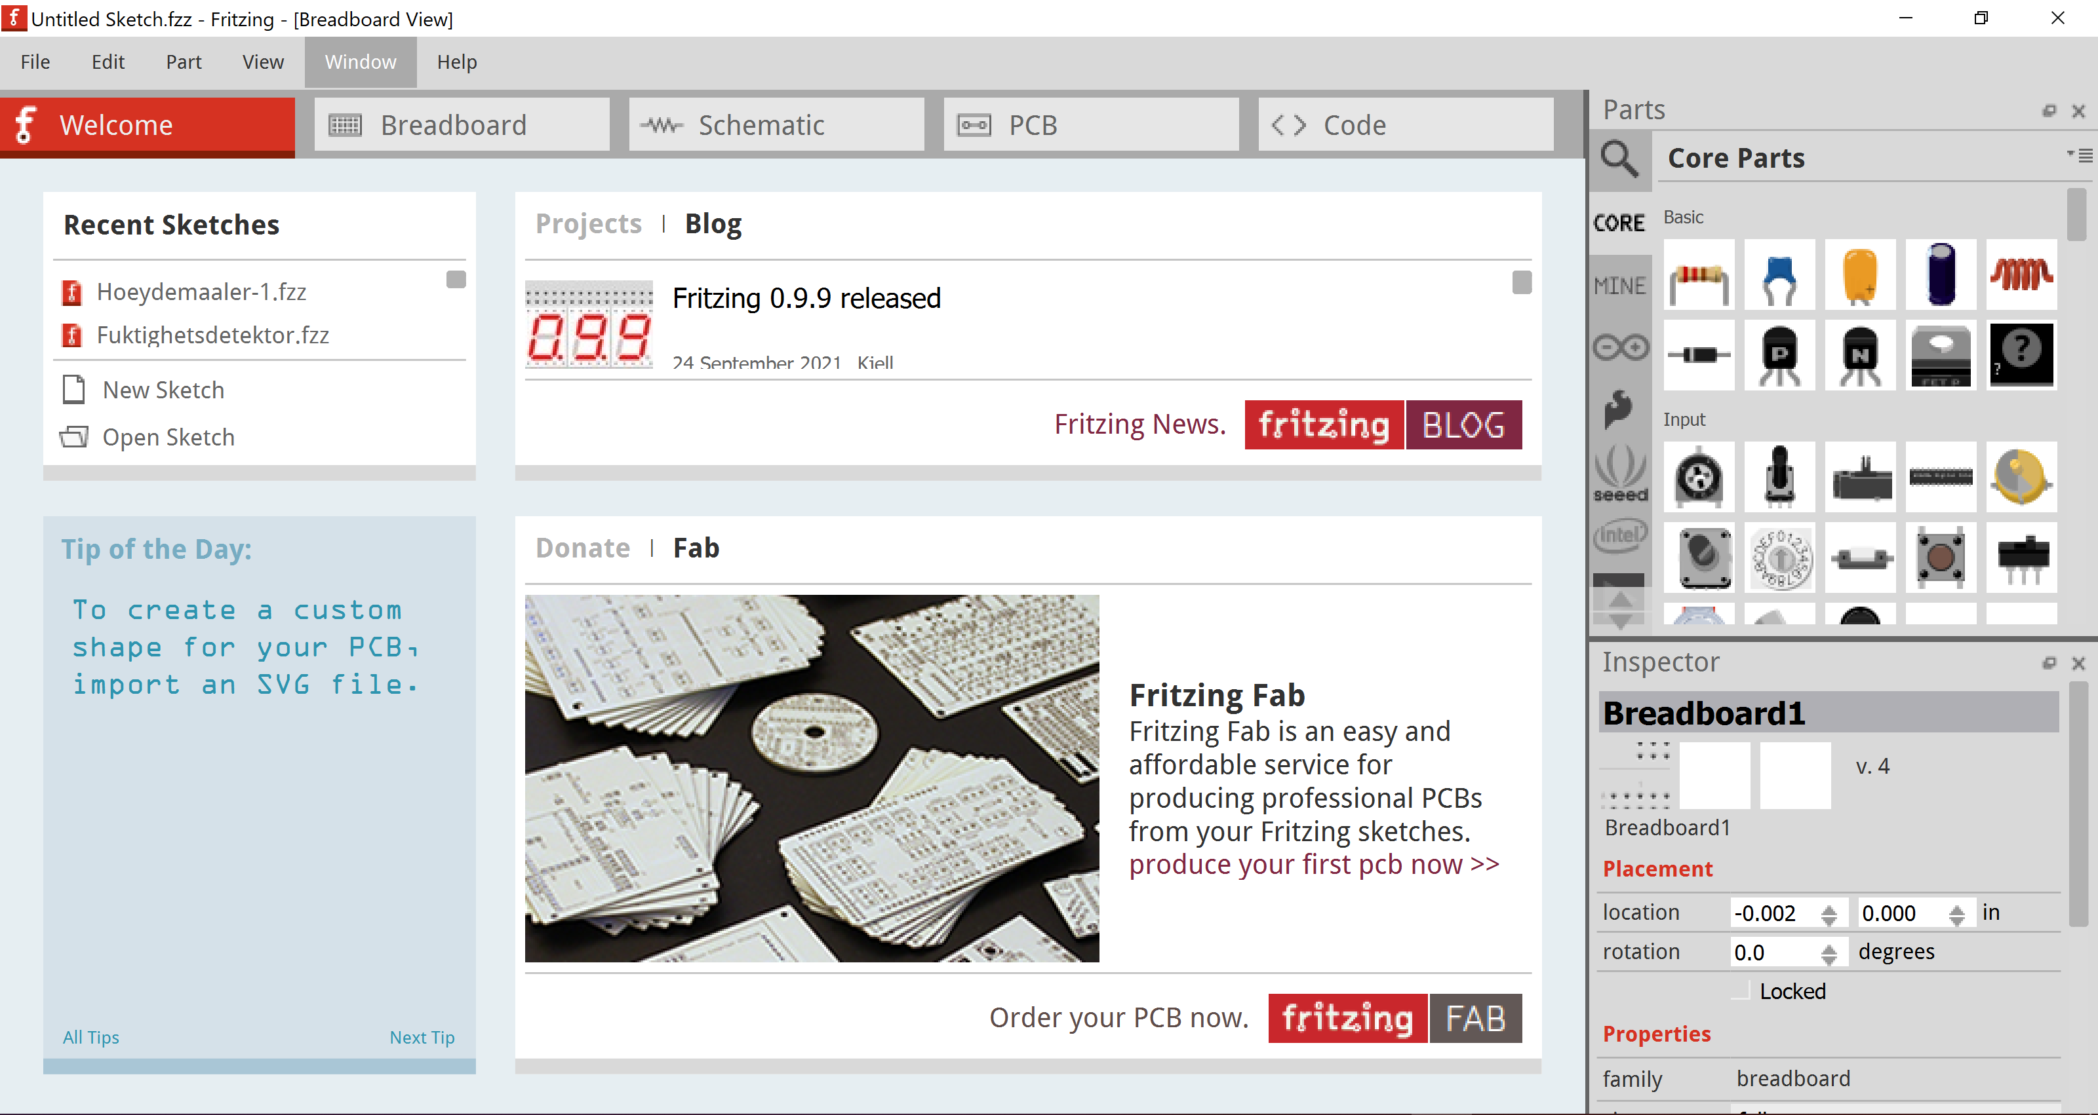
Fritzing et praktisk tegneverktøy

Slide 15
Litt repetisjon fra igår

Slide 16
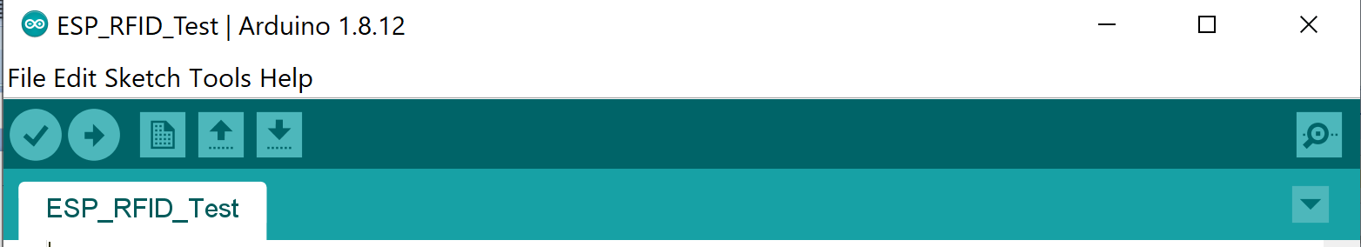
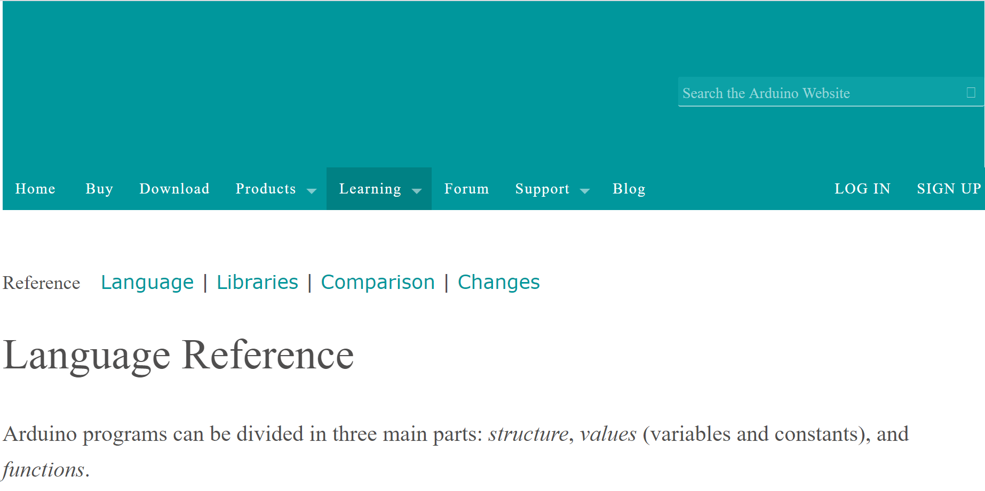
Oversikt over kommandoer
”Referance”
Reference

Slide 17
Enkel programmeringsstruktur
#include <bibliotek> // Inkluderer spesielle biblioteker
Deklarer globale variable
void setup()
{
// Koden i denne funksjonen kjører
// én gang ved oppstart
….
}
void loop()
{
// Koden i denne funksjonen går i endeløs loop
// Deklarer lokale variable
// Programlinjer
…
}
start/reset
setup
loop

Slide 18
Enkel programmeringsstruktur
#include <bibliotek> // Inkluderer spesielle biblioteker
Deklarer globale variable
void setup()
{
// Koden i setup() kjører bare ved start
….
}
void loop() {
// Deklarer lokale variable
// Programlinjer
funksjon1( ); // Kaller funksjon 1
…
}
void funksjon1()
{
// Deklarer lokale variable
// kode
}
start/reset
setup
loop
Arduinodef.
Egendef.
Andredef
Funksjon A
Funksjon 1
Funksjon I
Funksjon B
Funksjon 2
Funksjon II

Slide 19
Lag egne funksjoner
…
void loop()
{
// Det som skal gjentas hele tiden
float volum;
float radiusKule = 5.0;
volum = volumKule(radiusKule); // Kall funksjonen
Serial.println(volum);
}
float volumKule(float radius)
{
float kulevolum;
kulevolum = (4/3) * 3.14 * pow(radius, 3);
return kulevolum;
}

Slide 20
If-setning og vilkår
Void loop() {
…
int pinA0input;
…
pinA0Input = analogRead(A0); // Kan ha verdi 0 - 1023
if (pinA0Input < 500)
{
// Gjør A
}
else if (pinA0Input >= 1000)
{
// Gjør B
}
else
{
// Gjør C
}
…
}

Slide 21
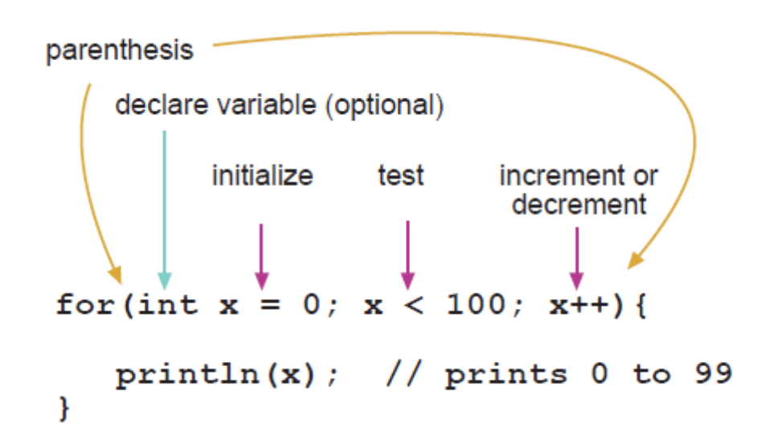
Gjenta sløyfe (for loop)

Slide 22
Spenningsdeleren, resistive sensorer, lyssensor,
AD-konvertere
Nils Kr. Rossing

Slide 23
Resistive sensorer, spenningsdeleren, og lyssensoren
Avsluttende oppgave av trafikklys
Blinkende gult etter mørkeds frambrudd

Slide 24
Resistive sensorer
Er sensorer som endrer motstandsverdi som funksjon av fysisk størrelse:
Temperatur,
Luftfuktighet,
Lysintensitet,
…
Resistans
R_{out}
Temperatur-
sensor
(NTC)
Lyssensor
(LDR)
Fysisk størrelse

Slide 25
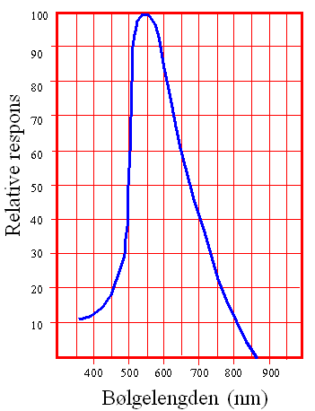

Lysfølsom motstand (LDR)
Cadmiumsulfid
Elektroner eksiteres
til ledningsbåndet
Notes:
En LDR oppfører seg som et halvledermateriale hvor ledningsevnen øker med lysstyrkesen ved at flere elektroner eksiterers opp i ledningsbåndet og på den måten leder strøm bedre. Vi ser også at denne typen LDR er mest følsom I området rundt 600 nm eller gul-grønt lys.

Slide 26
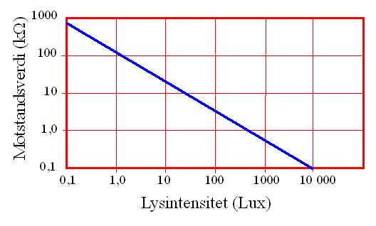
Lysfølsom motstand (LDR)
Fullt sollys 11 000 lux (1000 W/m²)
Sollyset en tidlig morgen 6 000 lux
Belysningen i et TV-studio 1 000 lux
Et godt opplyst kontor 400 lux
Lyset fra en fullmåne 1 lux
For å kunne bruke resistive sensorer så må vi gjøre om en variasjon i motstand til en variasjon i spenning.
Da bruker vi en spenningsdeler.

Slide 27
Konvertering fra varierende resistans til varierende spenning (Spenningsdeleren)
U_{CC} = +5,0V
I
U =R • I
→
I =U / R
R_{fast}
I =U_{CC} / (R_{fast}+R_{var})
= U_{out} / R_{var}
A0
R_{var}
R_{var}
U_{CC}
U_{out} =
U_{CC}
U_{out}
U_{out} =
(R_{fast}+R_{var})
(R_{fast}+R_{var})
R_{var}
R_{fast}
U_{SS} = 0V = GND
R_{var} =
U_{out}
(U_{CC}+U_{out})
Notes:
En spenningsdeler vil være en god tilnærming for å se hvordan en matematisk modelle brukes i praksis.
Har man en lysmåler kan man ev. kalibrere sensoren, men normalt vil en slik sensor kunne fungere som en detektor, dvs. At ved å legge einn en passende terskelverdi så kan den fungere som et detektor.
Vi ønsker å finne en sammenheng mellom motstandsverdien Rvar og spenning ut av spenningsdeleren Uout.

Slide 28
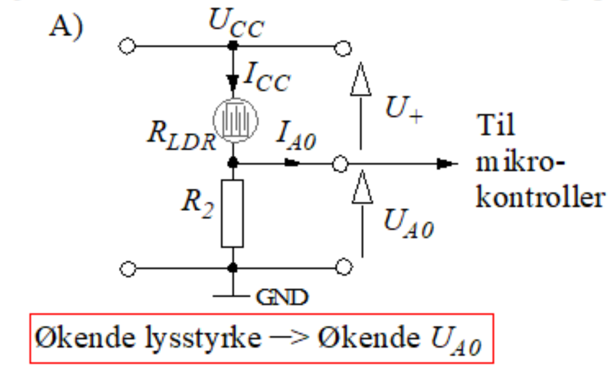
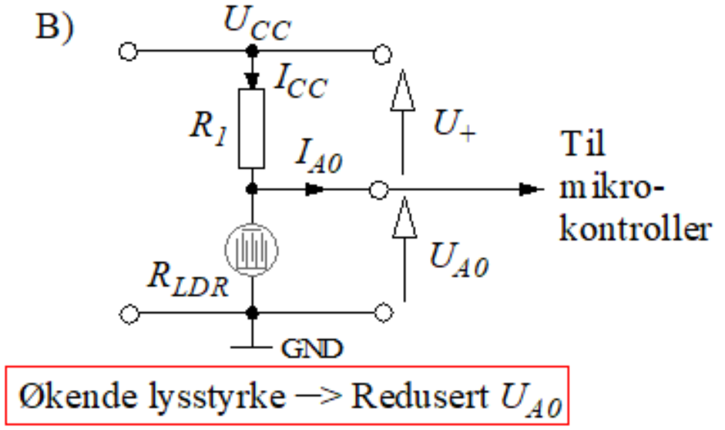
Spenningsdeleren
Vi ser at vi ved å velge plassering av lyssensoren kan bestemme om vi skal ha en økende eller fallende spenning med økende lysstyrke.

Slide 29
AD-konverteren

Slide 30
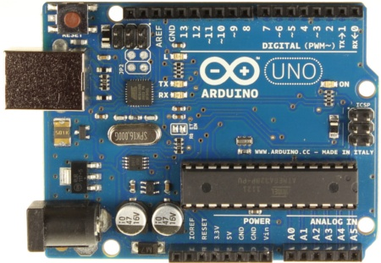
Analog til digital omvandling
S(t) = 685
ADC
U(t)
Analog spenning fra sensor
3,34 V
Analog
voltage
Voltage
4,995 V (1023)
3,34 V
685
1024
discrete levels
0 V (0)
Time
S(t) = 685
Digital verdi rep. spenningen
(0 – 1023)
S(t)
685
U(t) =
5V =
5V = 3,34V
1024
1024
Konvertering fra dig. verdi til spenning

Slide 31
Videre arbeid?

Slide 32
Flere oppgaver å jobbe med

Slide 33
Flere guidede oppgaver - etter eget valg

Slide 34
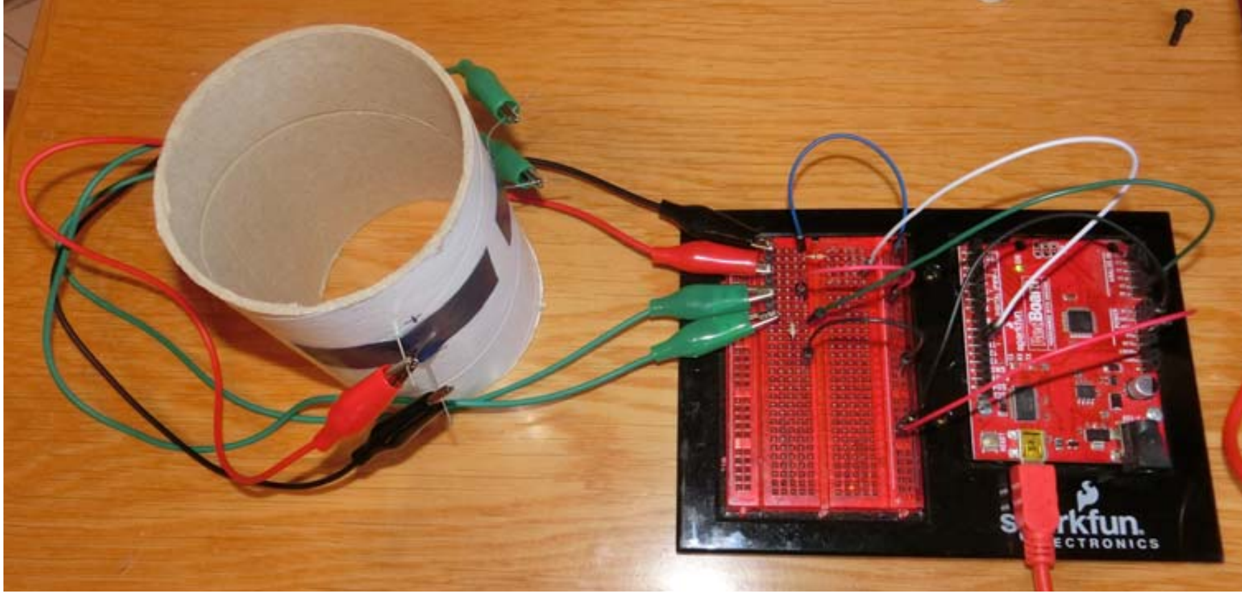
Kolorimeter/Turbidimeter
Bygg og koble opp et kolorimeter
Styr LED og les av lyssensor
Spenningsdeleren
Midling av målinger
Måling

Slide 35
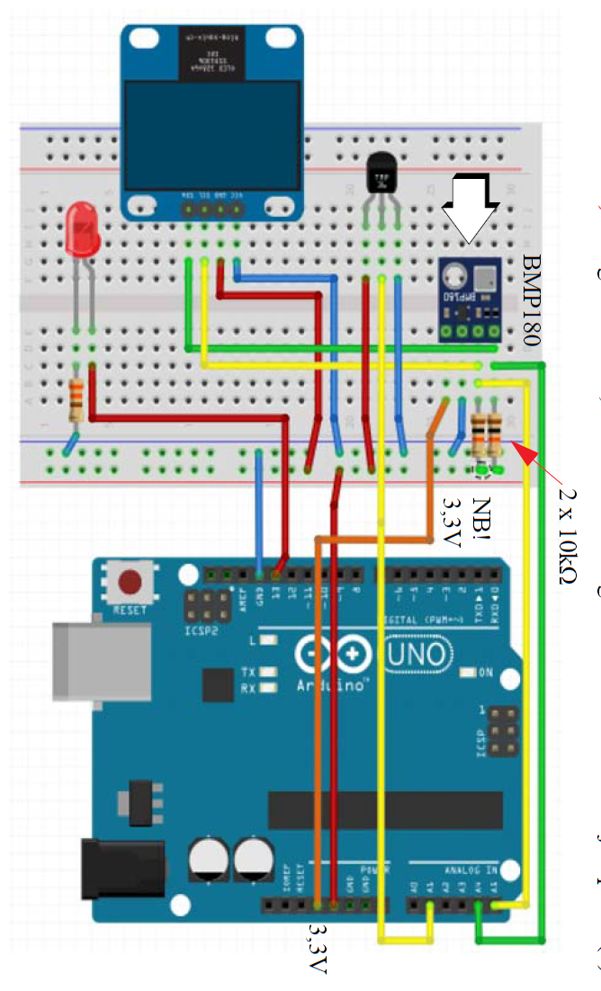
Barometrisk høydemåler
Guidet oppgave
Bruk av biblioteker
Les av temperatursensor
Les av trykksensor
Omregninger – trykk/høyde
Skriv til OLED-display
Bruk av I²C-buss

Slide 36
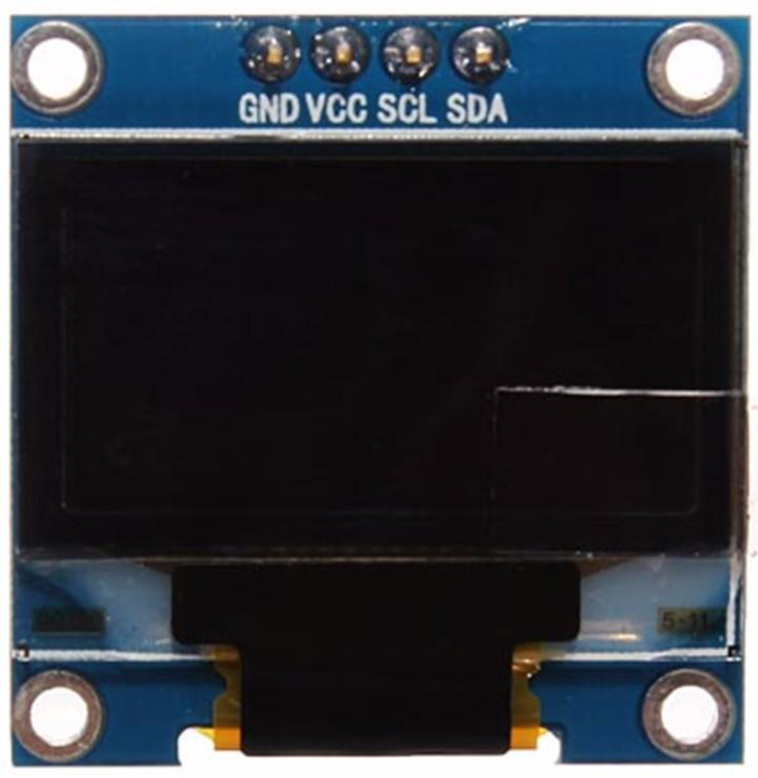
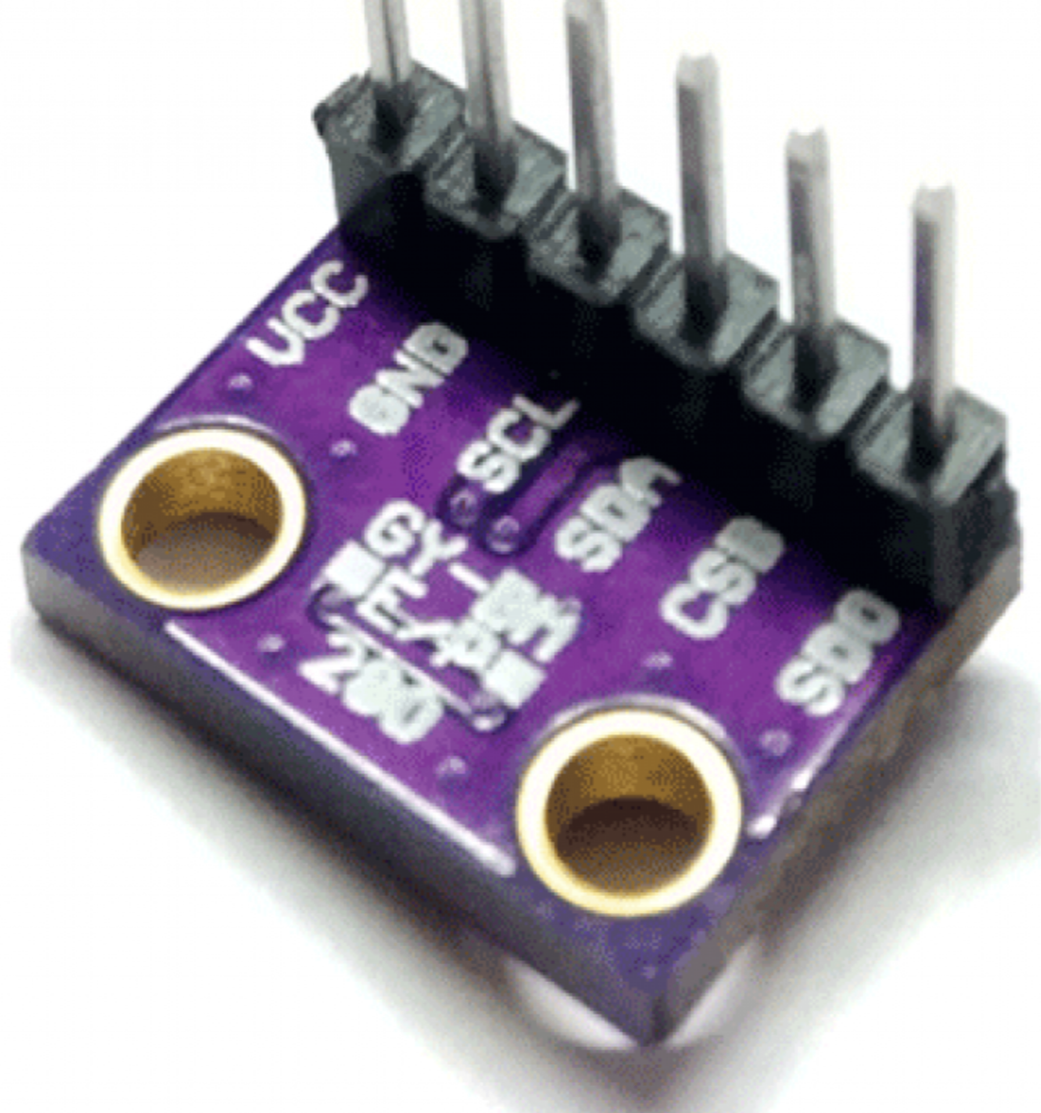
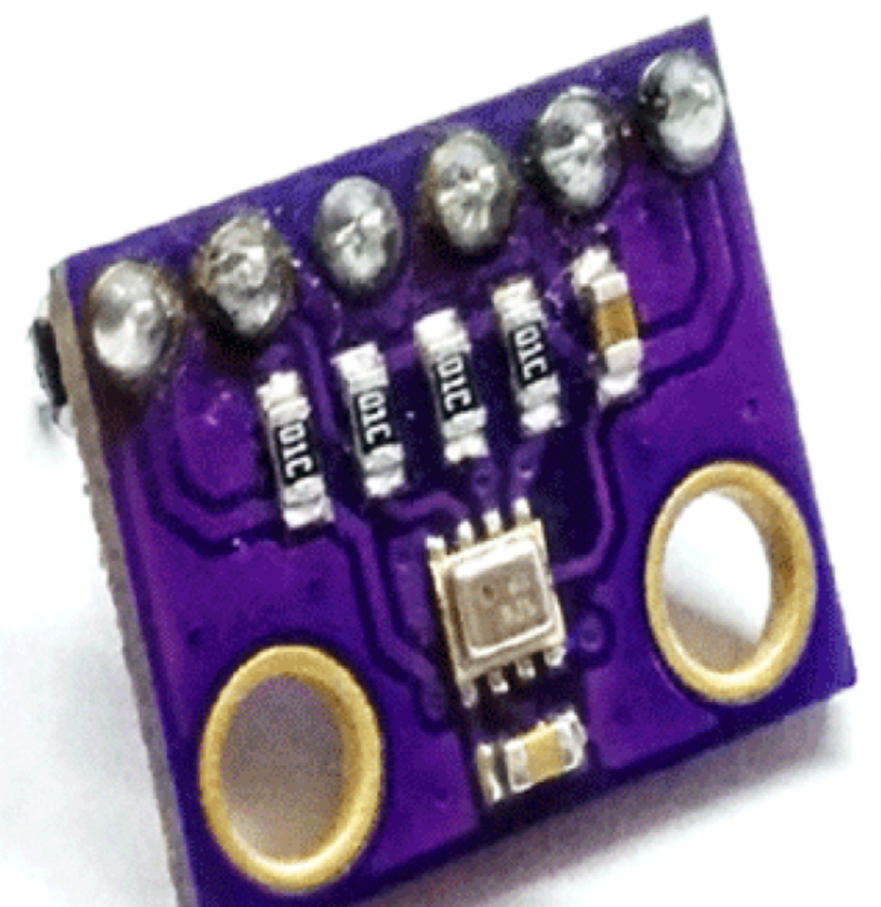
Trykksensor og display
BMP280
Trykk og Temp.
sensor
SSD1306
Grafisk display
128 x 64

Slide 37
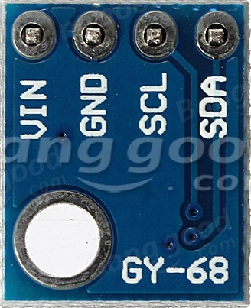
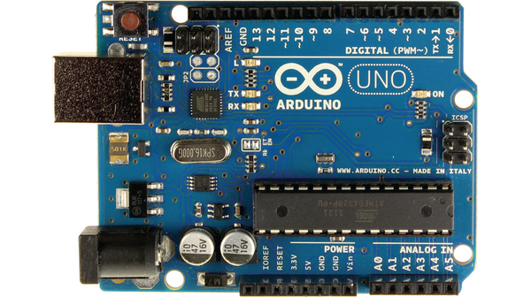
I²C databuss
3,3V
5,0V
GND
SCL
SDA
Adresse 1
Adresse 2
Bruk av ferdige moduler gir store muligheter, og skjuler kompleksitet (”Black box”)

Slide 38
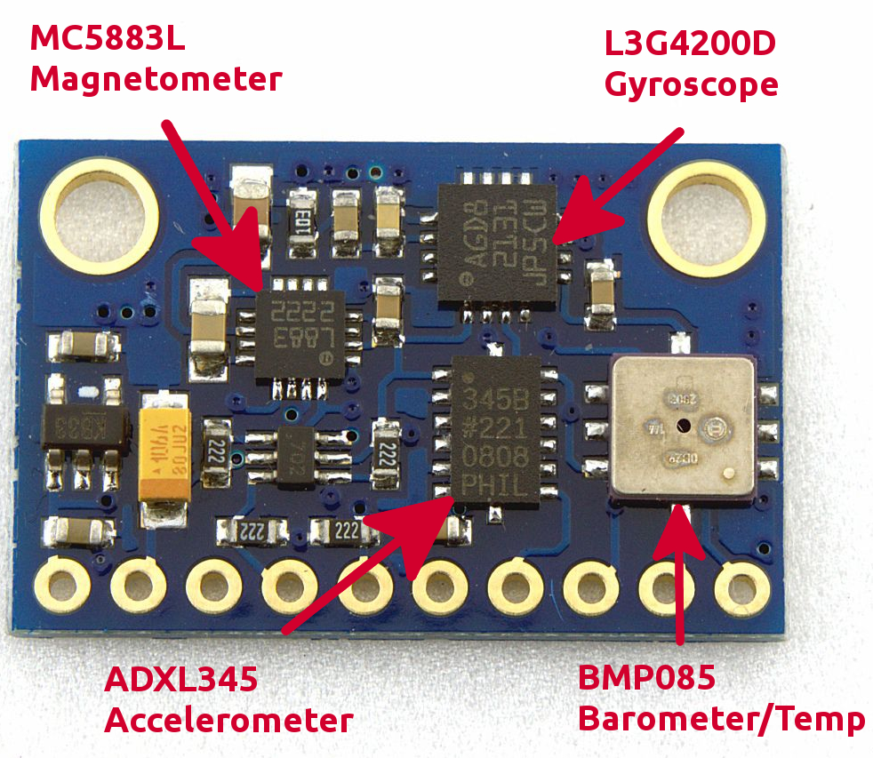
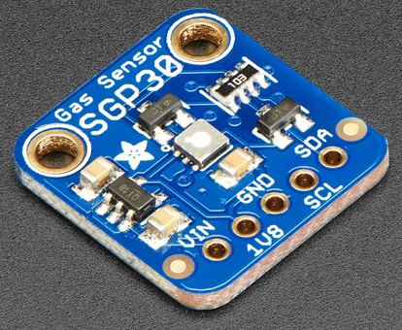
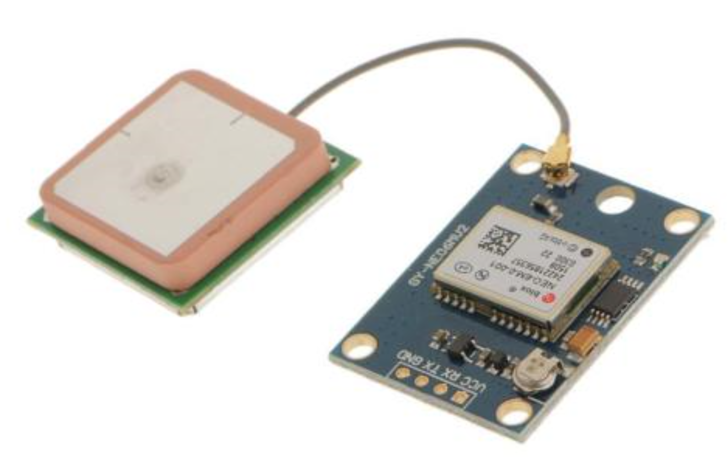
Noen eksempler på moduler
Gass sensor SGP30
Hydrogen
Etanol
CO₂
TVOC
GPS modul
Magnetometer
Akslerometer
Gyrometer
Barometer
Termometer
Bruk av moduler og I²C gir store muligheter dersom man ønsker å tenke funksjon framfor detaljforståelse

Slide 39
Halvåpne oppgaver – etter eget valg

Slide 40
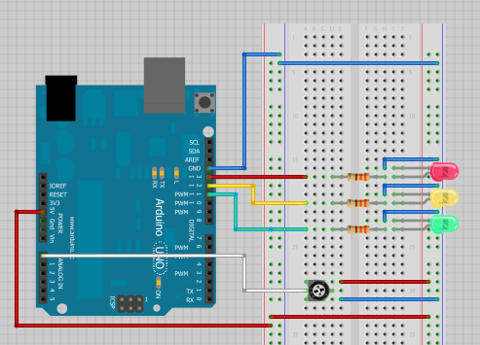
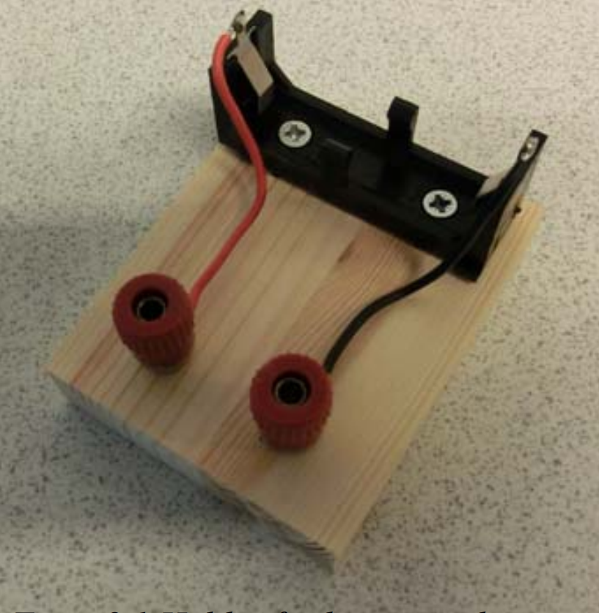
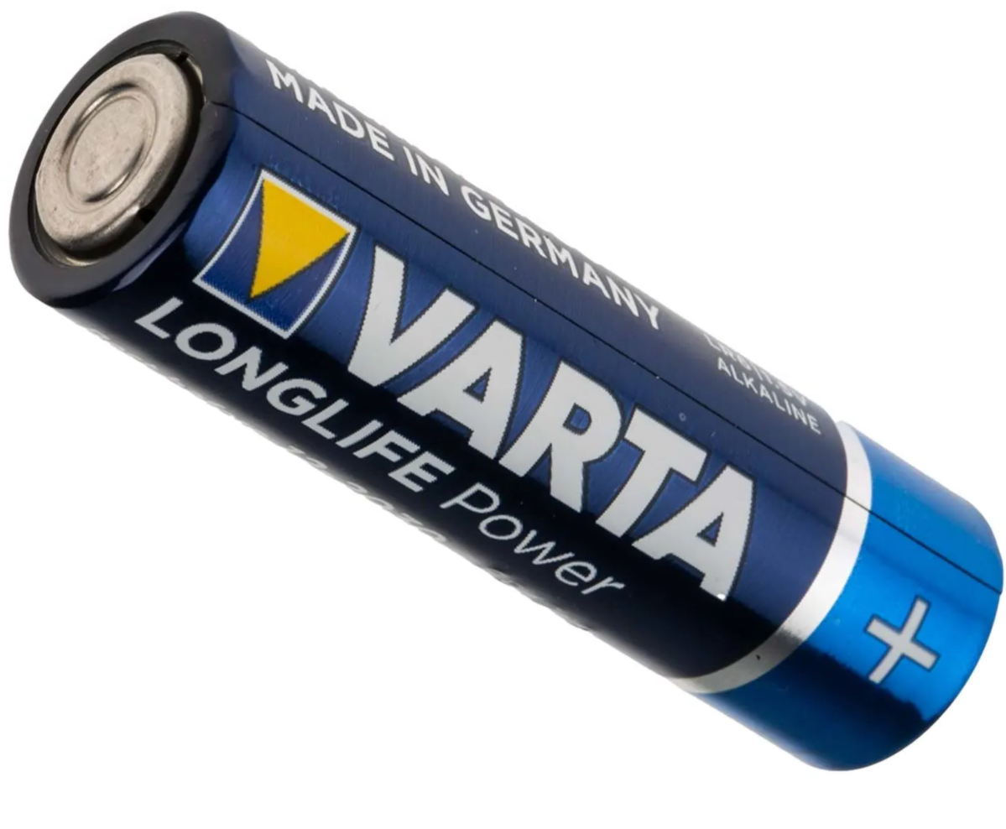
Lag en batteritester

Slide 41
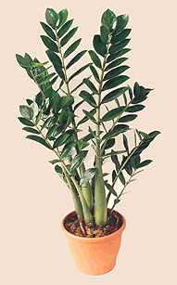
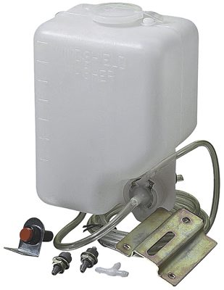
Lag en automatisk blomstervanner?
Det skal lages en automatisk blomstervanner.
Oppdrag 1
Vanning skal skje kun når planten er tørr
Vannmengden skal kunne tilpasses
plantens behov
Oppdrag 2
Det skal legges inn
ekstra sikkerhet
mot til søl. Dersom
det kommer vann
på bordet skal
vanningen stoppe
umiddelbart.
Hvordan vil du
teste ut om denne
fungerer som
den skal?

Slide 42
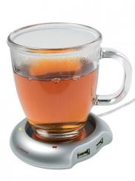
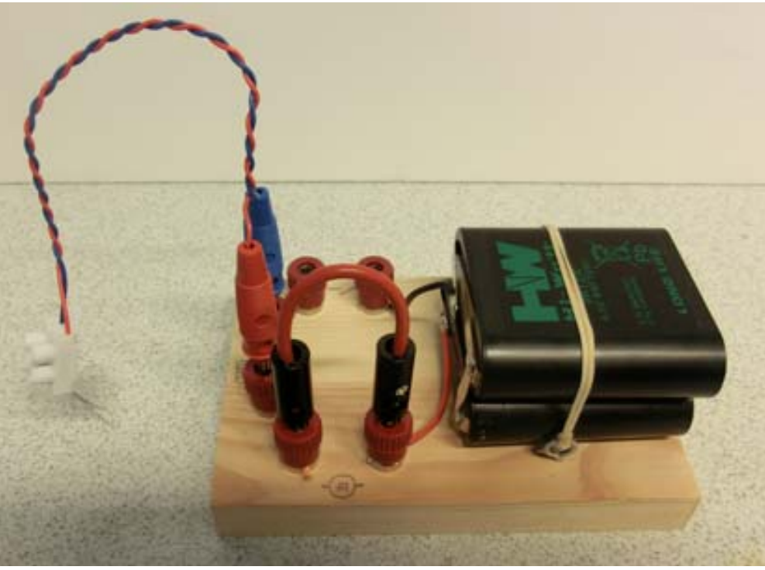
Lag en vannvarmer
Vannet i et begerglass skal varmes opp til 30 C ved hjelp av et lite varmeelement.
Oppdrag 1
Lag en innretning som varmer opp og holder temperaturen konstant på 30C.
Oppdrag 2
… gir fra seg en høy tone hver gang den går fra 29C til 30C.
… gir fra seg en dyp tone hver gang den går fra 30C til 29C.
Utstyr:
Begerglass, termometer, vann
NTC motstand (50 kOhm)
Motstandstråd, batteri m/tilkobling
Arduino

Slide 43
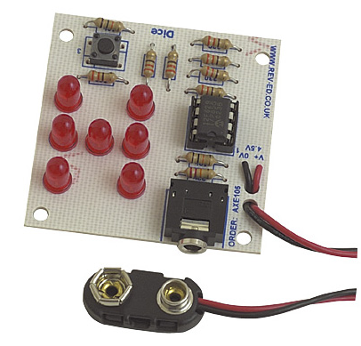
Programmer en elektronisk terning
Det skal lages en elektronisk terning ved hjelp av 7 lysdioder
Oppdrag 1
Med ett trykk på en bryter skal terningen gi en verdi fra 1 – 6. Verdiene skal angis på samme måte som øynene på en vanlig terning
Hva er det minste antall I/O utganger som er nødvendig for å lage terningen?
Hvordan vil dere teste kvaliteten til terningen?
Utstyr:
Multimeter, Arduino

Slide 44
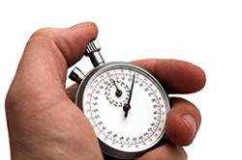
Lag en elektronisk stoppeklokke
Lag en klokke som går
og viser resultatet på et display
Lag en klokke som viser minutter, sekunder og 10-deler
Start klokka med en trykkbryter
Stopp klokka ved andre gangs trykk på bryteren

Slide 45
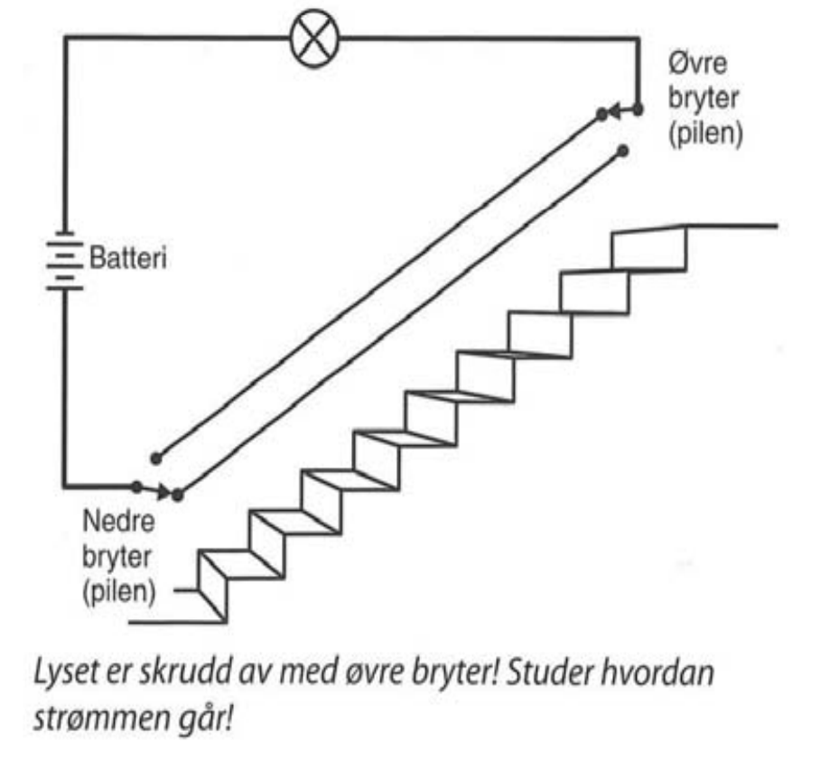
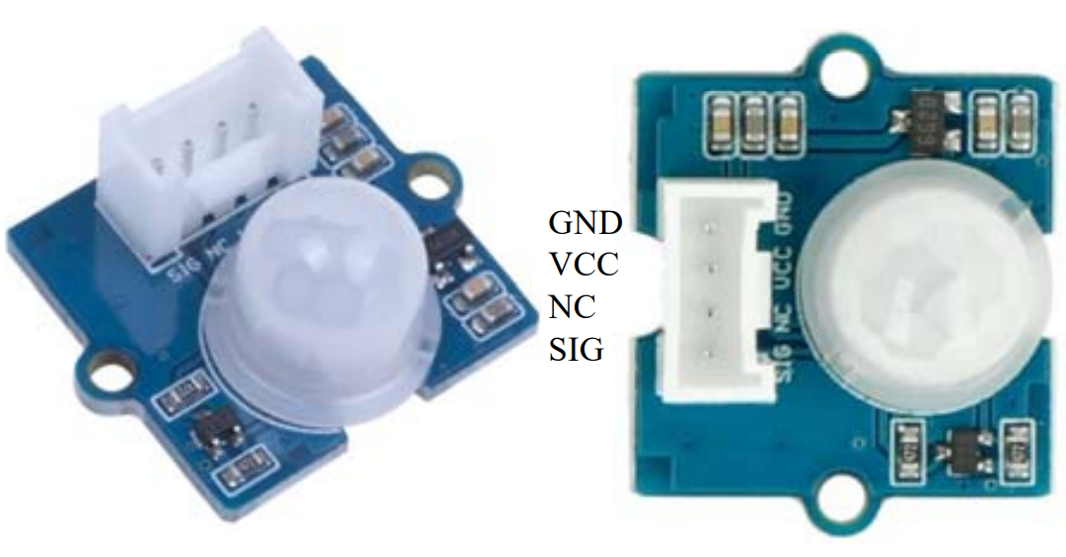
Trappelys
Oppdrag 1
Lag et trappelys med tre etasjer
Oppdrag 2
Bruk lyssensor til automatisk å slukke lyset når det er dagslys
Oppdrag 3
Bruk en PIR-sensor for automatisk tenning av lyset ved bevegelse.

Slide 46
Detalj gjennomgang utvalgte utvalgte lab. oppgaver
Av
Nils Kr. Rossing
Skolelaboratoriet

Slide 47
Noen nye kommandoer

Slide 48
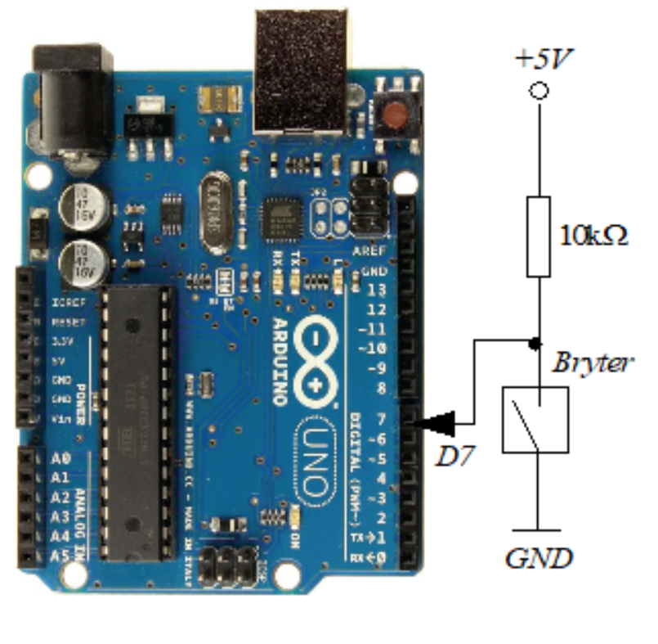
While() {}
int bryterPin = 7;
void loop
{
Int bryter;
bryter = digitalRead(bryterPin);
while(bryter == LOW)
{
bryter = digitalRead(bryterPin);
delay(10);
}
// Resten av programmet
}

Slide 49
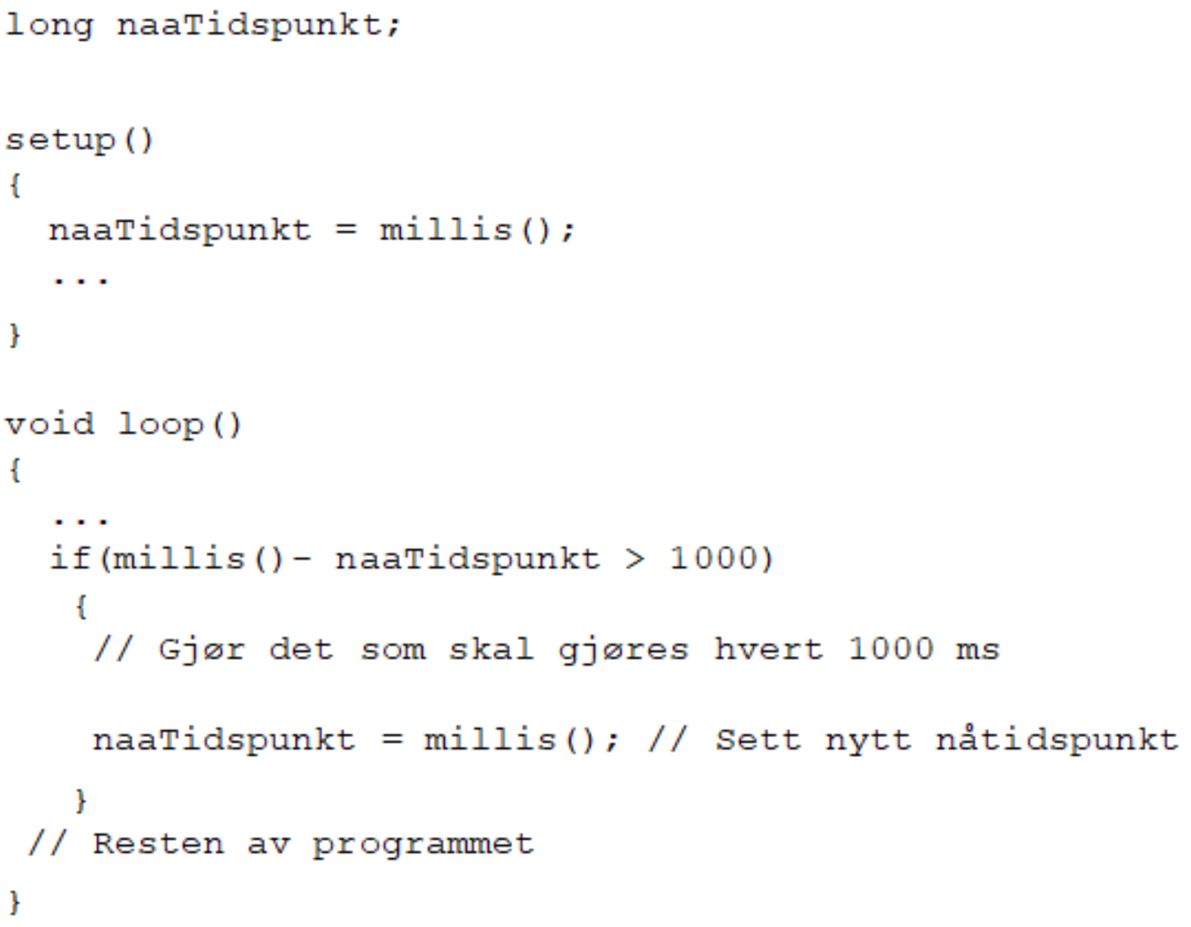
millis();
Teller millisekunder siden oppstart (side 34)

Slide 50
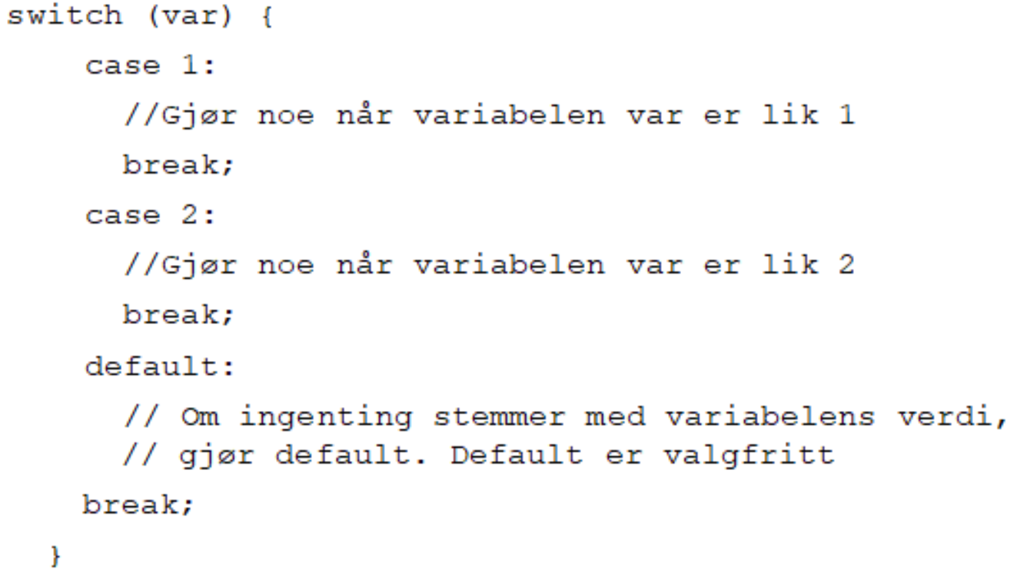
Switch/Case side 40

Slide 51
random(min, max); randomSeed(saakorn);
Int tilfeldig;
void setup()
{
randomSeed(analogRead(A0));
}
void loop()
{
tilfeldig = random(1, 11); // Tilfeldig utvalg fra 1 til 10
}

Slide 52
Lag en høydemåler

Slide 53

Oppgaver
Innledning
- Litt om fagfornyelsen og læreplanmål
Bakgrunn
- Litt om Arduino
- Litt om byggesettet
Programmering
- Grunnleggende programstruktur
- Viktige komandoer
Oppgavesamling
- Øving 1, 2, 3 og 4
Måling av trykk og høyde
- Kalibrering
Løsningsforslag finnes

Slide 54
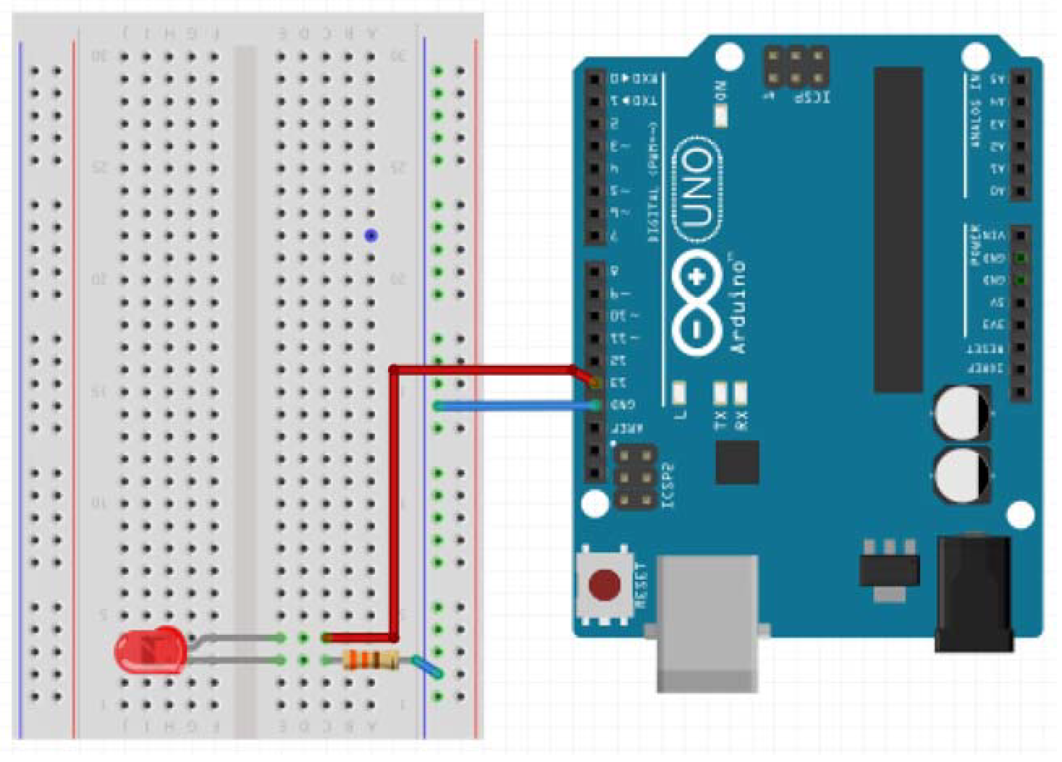
Blinkende lysdiode side 43

Slide 55
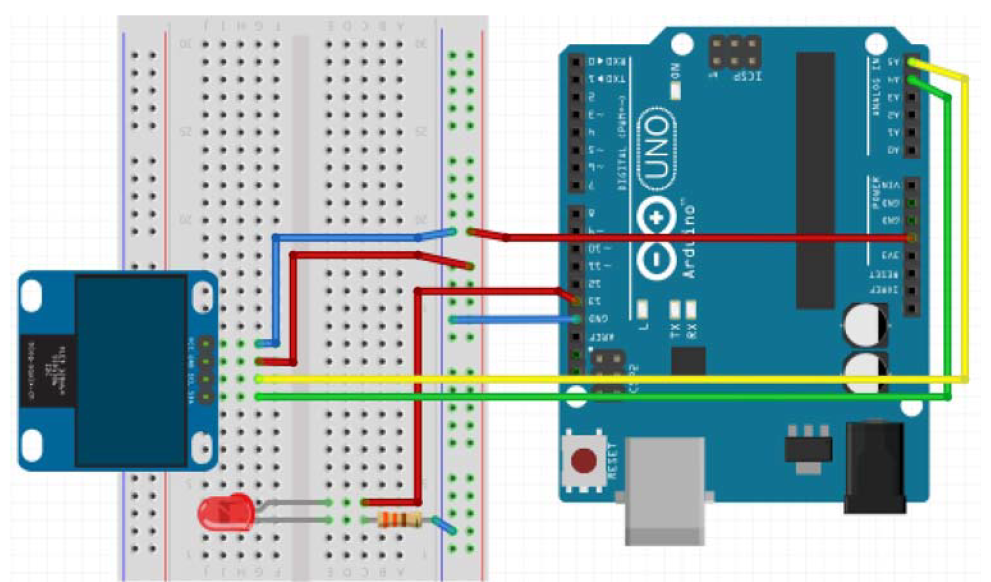
Nedtelling til monitor og display side 46

Slide 56
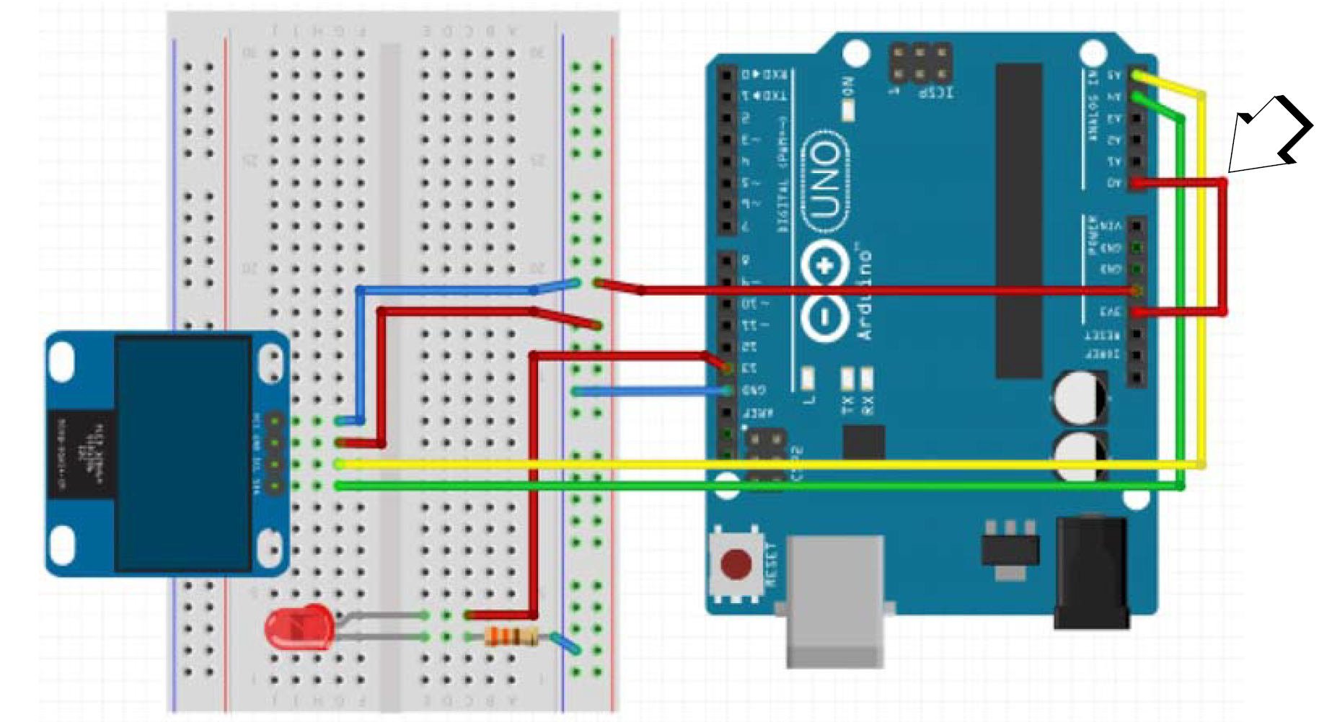
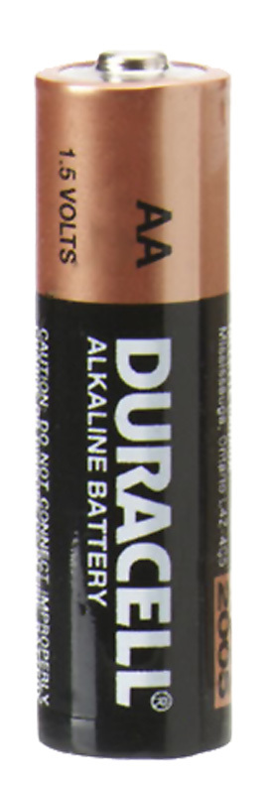
Voltmeter, mål spenning på batteri side 51

Slide 57
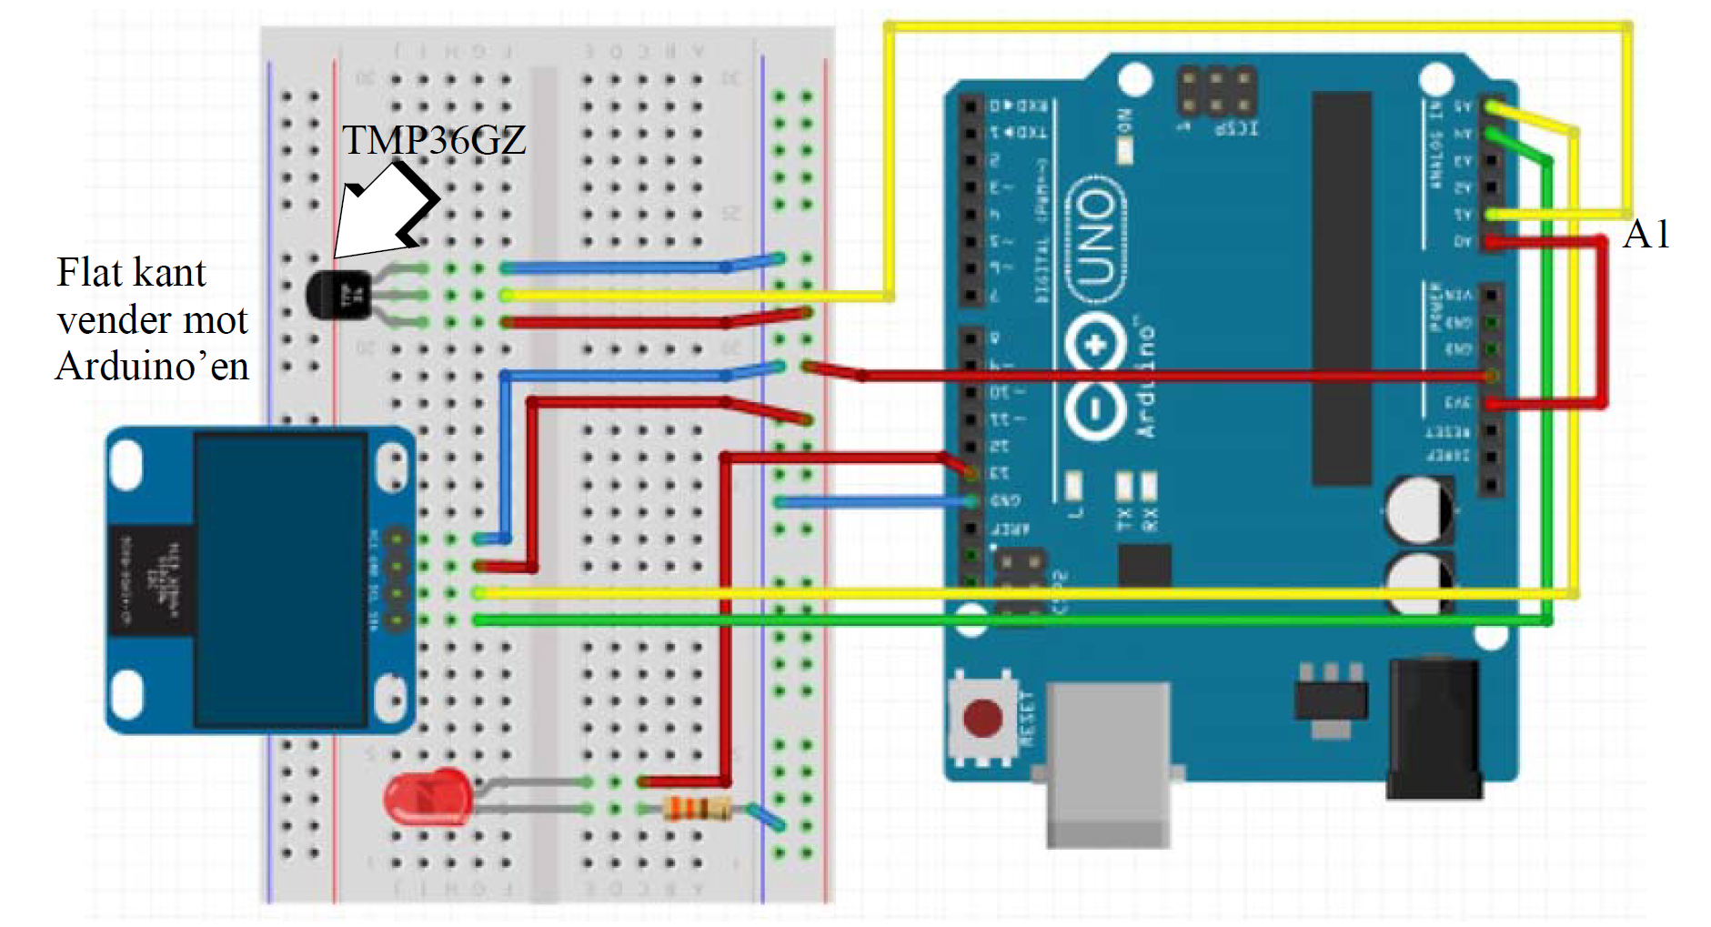
Lag et termometer side 53

Slide 58
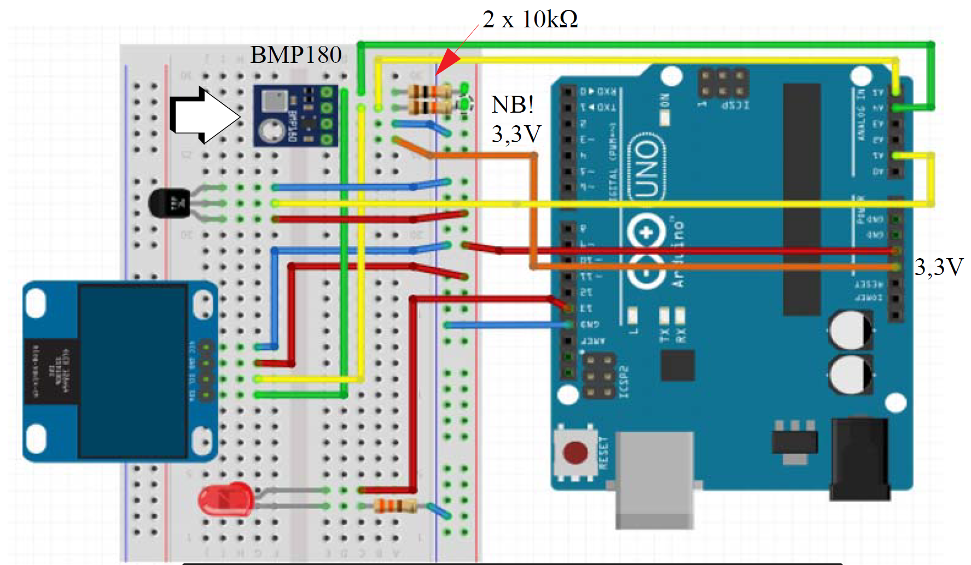
Lag en trykk og høydemåler side 55

Slide 59
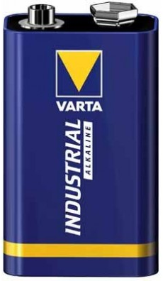
Bygging av krets for måling av trykk og beregning av høyde over havet
BMP280
skal ha 3,3 V
Batteritilkobling gir mobilitet

Slide 60
Temperatursensoren TMP36, ev. kort om NTC-motstanden

Slide 61
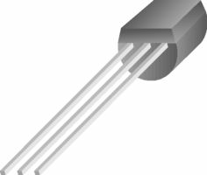
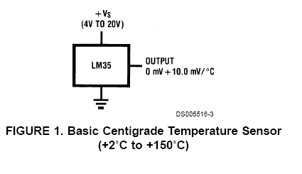
Måling av temperatur med temperaturfølsom pn-overgang (LM35DZ/TMP37)
µA
5V
V_{out}
En pn-overgang forspent i lederetning og med konstant strøm (1µA) gir en tilnærmet lineær spenningsvariasjon
(10mV/ºC) som funksjon av temperaturen.
V
0V

Slide 62
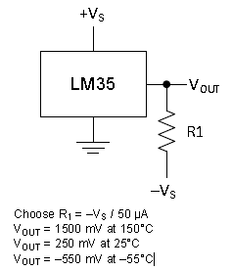
V(T) og T(V)
Følsomhet 10 mV/K (LM35) og 10 mV/K (TMP36)
LM35DZ
V
10 mV/K
ΔV_{feil}
K
V(T) = 0.01 [V/K] * T [C] + ΔV_{feil}
T (C) = 100 * (V(T) - ΔV_{feil})
Område: -55 - +150ºC
Nøyaktighet: ± ¾ºC (± ¼ºC (romtemp.)
Responstid: 120 s (90 % still air)

Slide 63
Oppløsning
Minste spenningstrinn = V_{ref}/1023 = 5V/1023 = 4,89 mV
Følsomhet for LM35 = 10 mV/K
Oppløsning temperatur = 0,49 ˚K
analogReference(INTERNAL) ;
Minst spenningstrinn = V_{ref}/1023 = 1,1V/1023 = 1,07 mV
Oppløsning temperatur = 0,11 ˚K
Typisk temperaturområde: 5 ‒ 40˚C → 0,05 V – 0,4 V

Slide 64
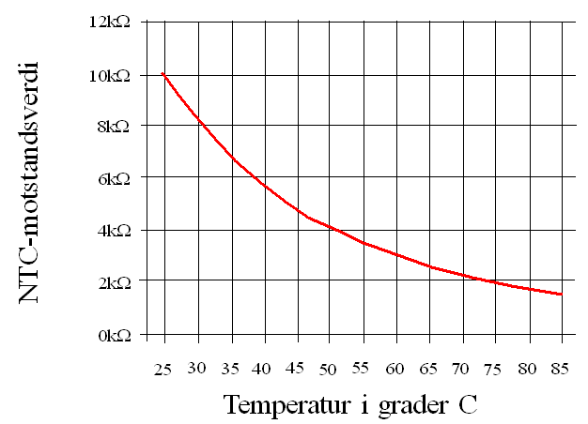
Termistorer
Temperaturfølsom motstand
NTC-motstand (Negative Temperature Coefficient)
PTC-motstand (Positive Temperature Coefficient)

Slide 65
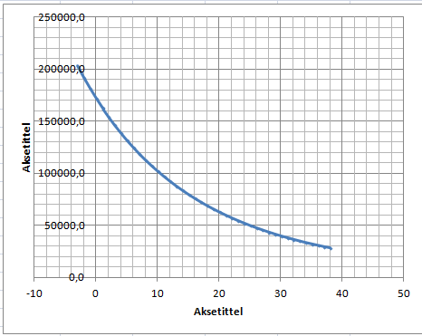
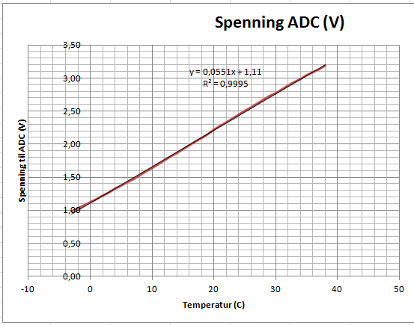
Spenning som funksjon av temperatur
Vcc = 5 V
NTC
R_{NTC}
ADC
Resistans Ohm
R_{s}
V_{out}
Temperatur ˚C

Slide 66
Kort om trykksensoren,
Installasjon av biblioteket

Slide 67
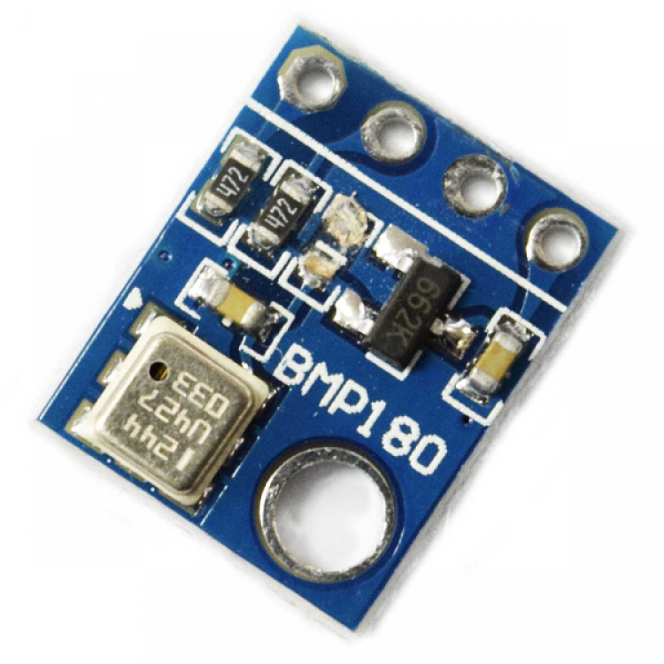
Trykksensoren BMP180/280
BMP180
Trykk og Temp.
sensor

Slide 68
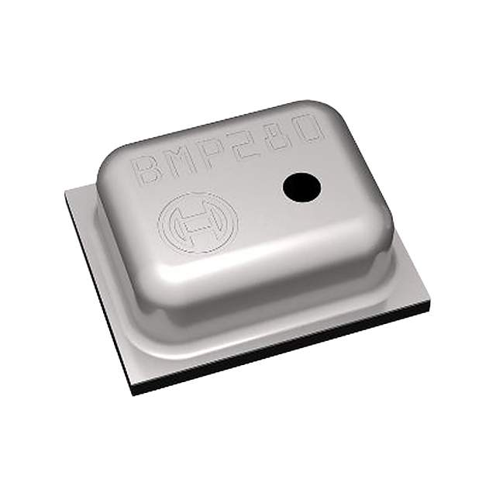
Trykkmåling med piezo-resistivt element
Utnytter den piezo-resistive effekten.
Lord Kelvin 1856
C.G. Smith 1954 (Ge og Si)
Båndgapet endres med mekanisk stress
Elementet i skiva inngår i en målebro

Slide 69
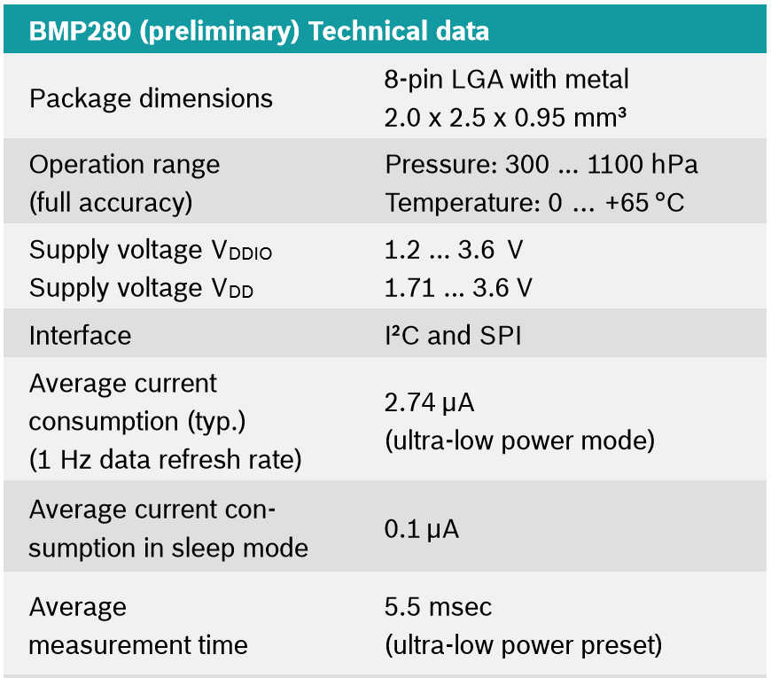
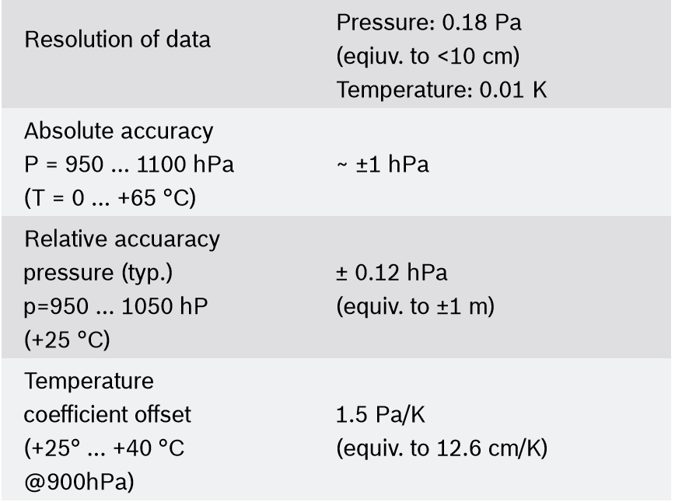
Spesifikasjoner for BMP280
< 9000 m

Slide 70
Avlesning av trykk via I²C bus
    # include <GY91.h>;
    …
    double pressure; // Deklarerer var. for trykk
    ...
    GY91 gy91;
    ...
    pressure = gy91.readPressure(); // i Pa
    ...
    Serial.print(pressure/1000,4); // i mbar eller hPa
1 bar = 100 000 Pa = 1000 hPa
1 dbar = 10 000 Pa = 100 hPa
1 cbar = 1000 Pa = 10 hPa
1 mbar = 100 Pa = 1 hPa
CanSat – nov. 2018

Slide 71
Installer biblioteket
BMP180
Installer bibliotek
  https://www.ntnu.no/skolelab/bla-hefteserie
  Grunnkurs programmering Arduino - (CanSat)
  Last ned: BMP180_Breakout_Arduino_Library-master.zip
  Skisse → Inkluder bibliotek → BMP180_Breakout … → Open

Slide 72
BMP180
Inluder biblioteker
Deklarer variabler
#include <SFE_BMP180.h> // Inkluder biblioteket
SFE_BMP180 pressure; // Gi trykksensoren type og navn
Setup()
Initialiser funksjoner
  pressure.begin(); // Initier trykksensoren
  …
Loop()
Bruk av funksjoner
  double p; // Deklarer variabelen for trykk
  p = getPressure(); // Kall opp getPressure() og hent lufttrykket
  …
  double getPressure() // Funsjon som leser av trykksensoren
  {
  double p;
  … // Hent trykkverdier fra sensoren
  return p
  }
Definisjon av funksjoner

Slide 73


Installer biblioteket
BMP280

Slide 74

Installer biblioteket
BMP280 fortsatt

Slide 75
BMP280
#include <BMx280I2C.h> // Inkluder biblioteket
#define I2C_ADDRESS 0x76 // I2C adressen til BMP280
BMx280I2C bmx280(I2C_ADDRESS);
Inluder biblioteker
Deklarer variabler
Setup()
Initialiser funksjoner
bmx280.begin(); // Initialisering av BMT280
// Oversamplingsraten settes før man kan gjennomføre målinger:
bmx280.writeOversamplingPressure(BMx280MI::OSRS_P_x16);
bmx280.writeOversamplingTemperature(BMx280MI::OSRS_T_x16);
Loop()
Bruk av funksjoner
float P, T;
P = getPressure(); // Returnerer i mBar
T = getTemperature();// Returnerer i grader C
float getPressure() {
…
return bmx280.getPressure()/100;]
float getTemperature() {
…
return bmx280.getTemperature();]
Definisjon av funksjoner

Slide 76
Omregning frå trykk til høyde

Slide 77



Trykk som funksjon av høyde over havet

Slide 78

Det er viktig å kalibrere
7-800m
980 – 1050 hPa

Slide 79
Oppdrag

Slide 80


Slide 81


Slide 82



Kalibrering http://www.xgeo.no/index.html?p=klima
982,90

Slide 83

Kalibrering
Finne trykk, temperatur og høyde på en nærliggende målestasjon
h₁
p₁

Slide 84


Slide 85


Slide 86
Lag en høydemåler

Slide 87

Problemstilling
Ti beger, hvert beger er fylt med 1,5 dL vann tilsatt fra 1 til 10 dråper melk.
Det skal lages et måleinstrument som kan måle melkemengden slik at begrene kan settes i riktig rekkefølge fra 1 til 10 dråper melk.

Slide 88
Målemetoder
Foreslå flest mulig målemetoder som kan brukes for å bestemme rekkefølgen
Hvilken metode har dere mest tro på dersom dere skal bruke elektronikk og en mikrokontroller (for eksempel. Arduino)?
Vi har nå tillatt oss å velge metode, men dere kan velge hvordan dere vil gå videre.

Slide 89
Utfordringen
Åpen, halvåpen eller lukket oppgave?
Problemstillingen er det eneste elevene får vite
De står helt fritt til å velge utstyr og metode
De får vite problemstillingen og hvilke utstyr de har til rådighet, men kan selv velge metode
De får problemstillingen, verktøy og forslag til en struktur å arbeide etter
De får problemstilling alt utstyr og en oppskrift for hvordan oppgaven kan løses.
De har mulighet til å be om så mye veiledning under veis som de måtte ha behov for. Veilederen gir ikke svarene, men stiller i størst mulig grad oppklarende eller utfordrende spørsmål.

Slide 90



Hjelp til å komme igang
Problemstilling
Ulike tilnærminger
Bygging av kyvettekammer
Programmering
Måling
Kalibrering

Slide 91



Montering av kyvettehus

Slide 92

Oppkobling
Merk stiftlista

Slide 93

Oppkobling

Slide 94

Oppkobling

Slide 95
Sett igang
Arbeid gjerne to og to

Slide 96

Oppgave 4

Slide 97

Oppkobling av display

Slide 98


Slide 99
Oppsummering
Hvilke erfaringer fikk dere med den måten dere valgte å arbeide på?

Slide 100
Utstyr
Arduino Inventor kit
Byggesett Kyvettehus
Reservedeler
Sort tape
Saks
Tenger og avbiter
Sett av motstander
Sett med ekstradeler
PC’er
Hefter
Varmepistol
Krympestrømpe

Slide 101
Oppsummering og evaluering, ble forventningene innfridd?

